Slide 1
Epigrafika

Slide 2

Pojem
Epigrafé (řec.) = nápis
Epigraphy (angl.)
Epigraphik resp. Inschriftenkunde (něm.)

Slide 3

Definice
Tradiční definice: nápis (ř. epigrafé, lat. inscriptio) – text, který je zhotovený na trvalých látkách jako např. kámen, kov apod. Nápisu je vlastní monumentalita nebo plastičnost (reliéfní provedení) a v zásadě nebyl nápis vytvořený školeným písařem.
Ale také: nápisy na relativně málo trvalých látkách (např. řezy do kůže), nápisy, které nejsou monumentální (např. drobné ryté graffiti v omítce), a také nápisy, které nezasahují nad či pod povrch (např. nápisy na nástěnných malbách).
Paleografické texty v užším slova smyslu (např. úřední a literární texty na papyru, pergamenu nebo papíru) … X … epigrafický text.

Slide 4
Čtyři kroky odlišení paleograf. a epigraf. textu:
A) tvůrce nápisu vykonává podobný pohyb rukou jako při paleografickém zápisu (nástroj: pero, olůvko, štětec, stylus, křída apod.), ale jiná psací látka, podklad (např. malované nápisy na nástěnných malbách; nebo texty na voskových tabulkách).
B) tvůrce vykonává podobný pohyb, ale nástroj, uchopení a psací látka je jiná (např. rytí v pěsti uchopeným klínem do omítky při tvorbě graffiti na zdi).
C) ruka tvůrce vykonává jiný pohyb jako při psaní, jinak drží psací nástroj a používá jinou psací látku (např. tesaní do dřevěného trámu dlátem).
D) vytváření sériového nápisu (např. vyražení nebo otisk pomocí matrice – vzniklé dílo není originálem ale jen kopií).

Slide 5
Cíl epigrafiky
Analyzuje formální (vnější) a obsahové (vnitřní) znaky historických nápisů a jejich nosičů.
Aplikovaná epigrafika: správně interpretovat a zařadit nápisy, aby jich bylo možno použít jako spolehlivého historického pramene.
Systematická epigrafika: sledování autonomního vývoje jednotlivých typů nápisů v jejich nejširších kulturně politických souvislostech, tzn. v nejužším kontextu k jejich nosičům či jejich zázemí, a to jak jejich vnější stránku, tak i obsah. Podobně jako diplomatika a kodikologie.
Všeobecná epigrafika – všechny druhy nápisů.
Speciální epigrafika – bez nápisů na sériově vyráběných nosičích (na mincích, medailích, pečetích, knižních vazbách apod.).

Slide 6
Příbuzné disciplíny
Paleografie.
Nápisová paleografie.
Diplomatika a kodikologie – podobná metodika analýzy.
Papyrologie – nápisy na ostrakách (hlíněných střepech).

Slide 7
Epigrafika podle písma
Latinská
Řecká
Hebrejská
Cyrilská
Arabská

Slide 8
Latinská epigrafika
Antická latinská epigrafika – 600 př. n. l. do 5 st. n. l.
  Na našem území – keltské a starořímské nápisy – přelom letopočtu.
  Raněkřesťanská epigrafika – 1. až 7. st. n. l.
Postantická epigrafika
  Středověká epigrafika – od ca 6. st. do ca 1450/1500.
  Raněnovověká epigrafika – od ca 1450/1500 do 18. st.

Slide 9
Specifika nápisové kultury
Kvantita – v jednotlivých obdobích zpravidla nižší než počet kodexů, listin apod. (na rozdíl od starověku – větší dochování nápisů).
Vývoj forem písma – zaostával za vývojem kodikologických a diplomatických písemností.
Dochování – nápisy se mohly delší čas dochovat na kulturní periferií.
Sociální prestiž – nejstarší nápisy na kostelích a v klášterech.
Objednavatelé – do 12. st. výlučně církevní kruhy.
Regionální kulturní okruhy? – specifické nosiče nebo nápisy? – katalogizace podle regionů.

Slide 10
Terminologie
Epigraf – vědec, který identifikuje, analyzuje a zpřístupňuje epigrafické texty.
Epigrafický nosič – památka, na které je umístěný nápis (např. zvon, křtitelnice, lavice, zeď, náhrobní deska apod.).
Zápis – všeobecný termín pro jakýkoliv druh textu.
Nápis – termín pro epigrafické texty: skládá se z písmen (liter), číslic (římských nebo arabských) a pomocných znaků (interpunkční znaky, opravy, zkracovací znaménka).
Objednavatel nápisu – osoba, která nemusí souviset s procesem realizace nápisu; pokrývá náklady.
Autor nápisu – člověk, který vymyslel text nápisu.
Zhotovitel nápisu – osoba, která nápis fyzicky vytvořila (kameník, malíř, tesař, řezbář, kovář, kovolijec apod.).

Slide 11
Terminologie
Spojení písem (nexus litterarum) – části písmen se překrývají, ale nemění svůj tvar.
Enkláva (litterae inscriptae) – jedno písmeno je vepsáno do druhého.
Písmena s přesahem (litterae intercisae) – písmena se navzájem protínají.

Slide 12
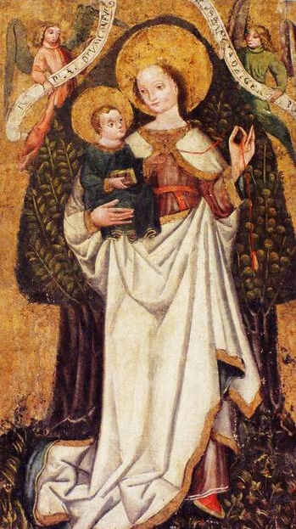
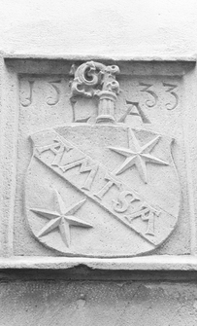
Terminologie
Devíza – textem vyjádřené rodové nebo rodinné heslo (např. carpe diem, nebo memento mori).
Emblém – organické spojení obrazu a písma.
Kaligram – lyrický text uspořádaný do obrázku.
Nápisová páska – text osvětlující výjev zobrazená na výtvarné památce.
A(MA) M(E)
T(E) S(EMPER) A(MAVI)

Slide 13
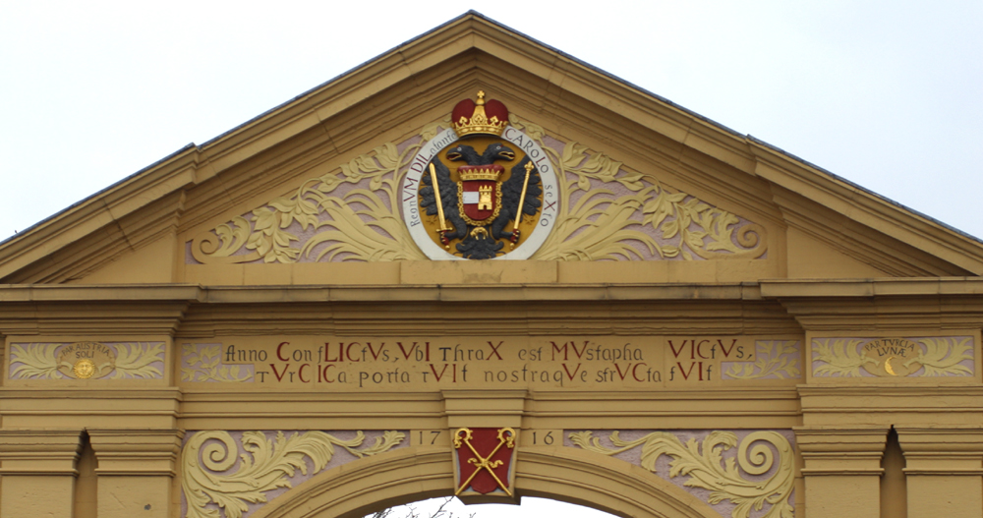
Terminologie
Chronogram – část věty nebo celá věta, někdy heslo, v němž některá písmena mohou mít hodnotu římských číslic (I, V, X, L, C, D, M).
Chronostich – chronogram ve formě verše.
Anno ConfLICtVs, VbI T[hraX e]st MVstapha VICtVs,
TVrCICa porta rVI[t nost]raqVe strVCta fVIt (1716)

Slide 14
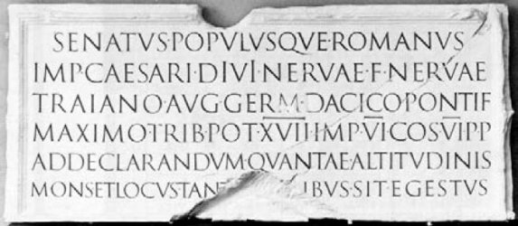
Vývoj epigrafických písem
Archaická kapitála – 6. až 4. st. př. n. l. – nejstarší latinské nápisy (např. zlatá spona z Praeneste).
Kanonizována kapitála – ca 3. st. před n. l. až 8. st. n. l. / 9. až 12. st. / 15. st. až dodnes.
  scriptura monumentalis – poměr šířky a výšky 1:1.
  scriptura actuaria – výška písmen jasně převažuje nad šířkou.
Unciála – 2. až 8. st. / pro verzálky 12./13. st. až 15. st.

Slide 15
Nejčastější zkratky
Titulatura:
  IMP – imperator
  PONT – pontifex
  CAES – caesar
  MAX – maximus
Zaměstnání a původ:
  LEG – legio
  TR – tribus
  D – dominus
  MIL – miles
  NOB - nobilis
Osobní jména:
  C/G – Gaius
  M – Marcus
  SP – Spurius
  P – Publius
  T – Titus
Nomina sacra:
  DNS – dominus
  PBR – presbyter
  IHS – Ihesus
  EPS – episcopus
  DS - Deus

Slide 16
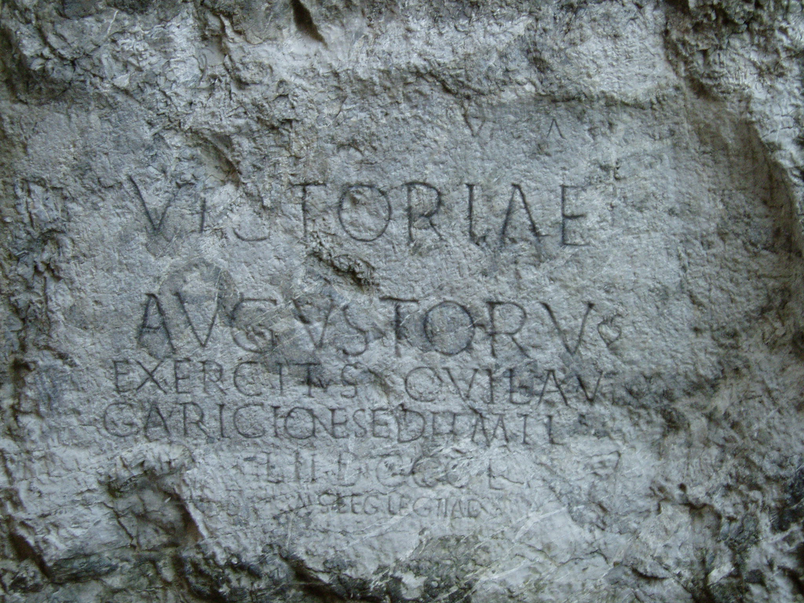
Starořímské nápisy u nás
Římský nápis v Trenčíně (římský nápis na trenčínské hradní skále nebo trenčínský nápis).
179-180 n. l.
VICTORIAE / AVGVSTORVM / EXERCITVS atd.)

Slide 17
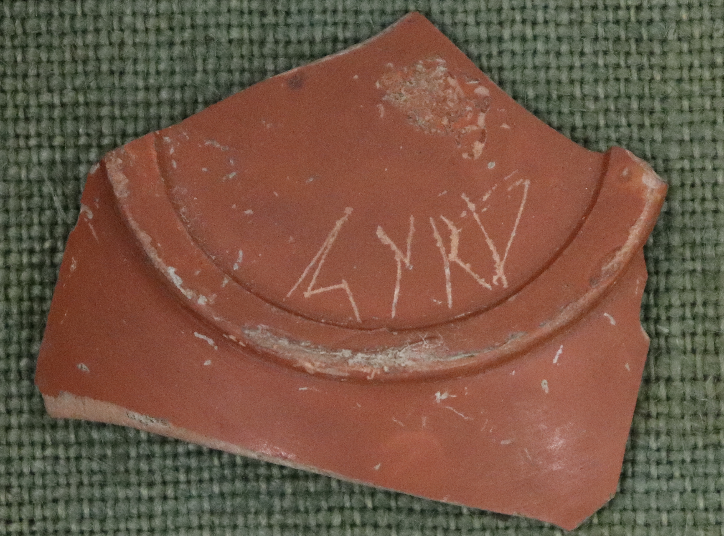
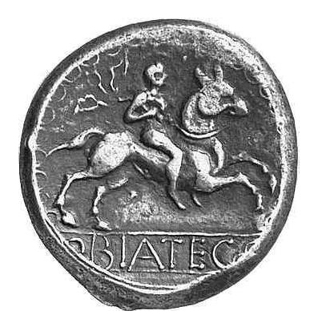
Starořímské nápisy u nás
Keltské mince
Keramika

Slide 18
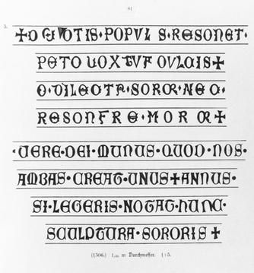
Středověká nápisová písma
Raněstředověká epigrafická písma – 6. až 8. st. – „barbarizace“ kanonických tvarů klasické capitalis monumentalis – úpadek epigrafické kvality, ortografie a gramatiky.
Nápisové písmo karlovského období – 9. st.
  Raněstředověká kapitála/majuskula.
1306

Slide 19
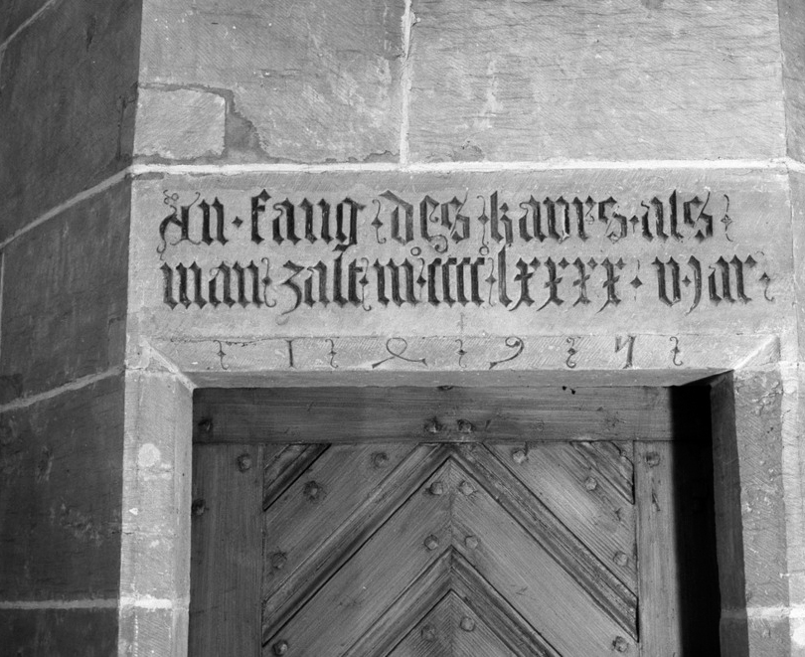
Středověká nápisová písma
Gotická písma – vrcholný a pozdní středověk – změny 12. st.
Gotická (nápisová) minuskula – dominace v 15. st.
  Textura
  Rotunda
Gotická bastarda
An · fang · des · kavrs · als · / man · zalt · m° · cccc° · lxxxx · v · jar ·/ [Stz.]· 1 · 4 · 9 · 5 ·/
1495-1498

Slide 20
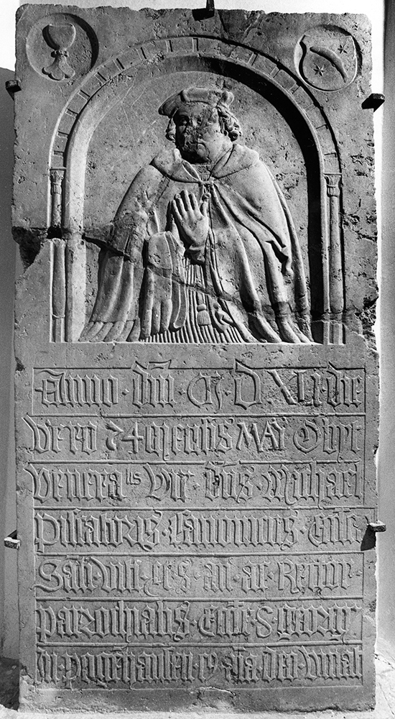
Středověká nápisová písma
Smíšené formy.
Gotická minuskula s verzálkami, kapitálky (před 1541)
Přepis: Anno · d(omi)ni · M · D 〈XLI〉 · die / vero 〈24〉 mensis 〈MAY〉 Obyt / venera(bi)lis Vir · d(omi)n(u)s · Michael / Piscatoris · Canonicus · Eccle(si)a(rum) / Sa(n)cti · viti 〈· Et · s(ancti) · an(dreae) ·〉 ac · Rector · / parrochialis · Eccl(esi)e · S(ancti) · georgy / In · poge(n)hausen · c(uius) · a(n)i(m)a · deo · viuat

Slide 21
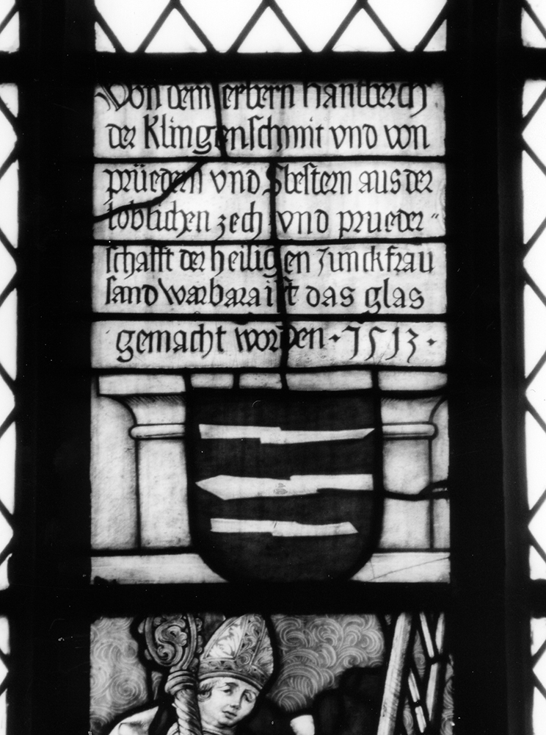
Novověká epigrafická písma
Goticko-humanistická minuskula – natěsnění liter a lámaní je méně výrazné než při rotundě – předalpské území (kon. 14. do 1. třetiny 16. st.).
Gothico-antiqua – gotická minuskula pod vlivem tištěné formy humanistické minuskuly (antiqua).
Raněhumanistická majuskula / kapitála.
Raněnovověká kapitála – oživení starořímské kapitály.
Gothico-antiqua (1513)

Slide 22
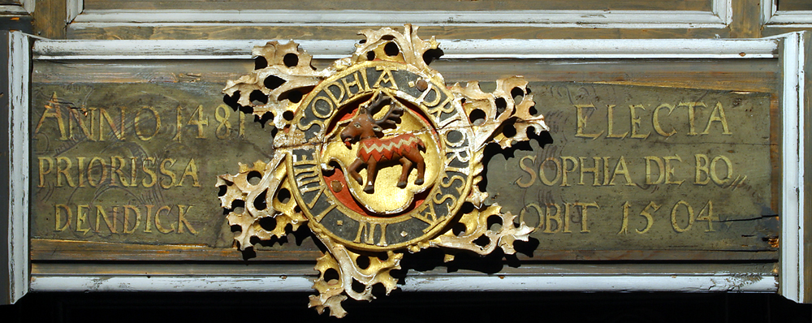



Raněhumanistická kapitála (ca 1500)

Slide 23
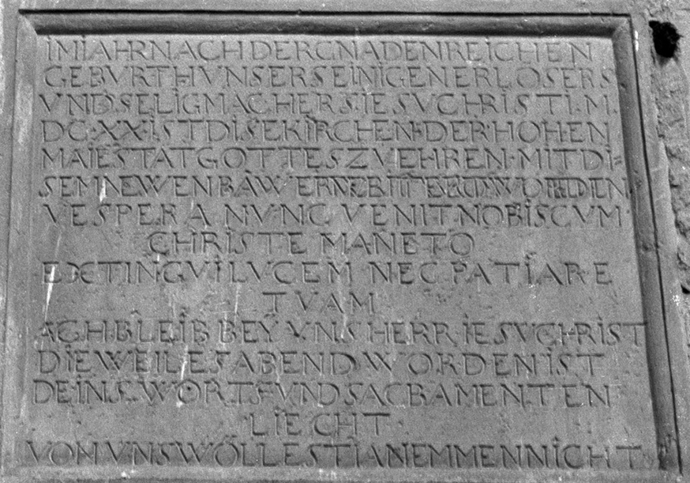
Raněnovověká kapitála (1620)

Slide 24
Postgotická písma
Fraktura.
Kancelářské písmo nebo kurrent – v omezené míře jako nápisové písmo.
Neogotické písmo – 19. st.

Slide 25
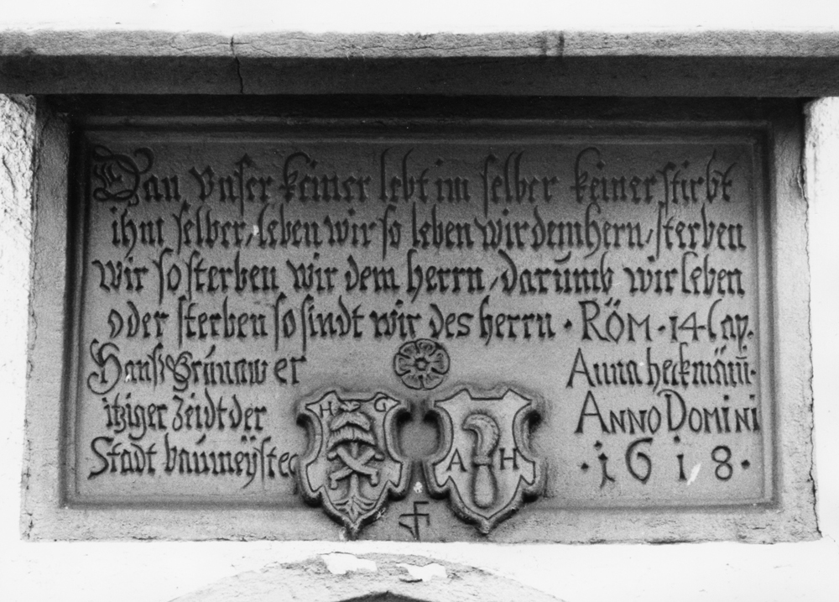
Fraktura a kapitála
(1618)

Slide 26
Římské číslice
MDCLXVI
MCMXC

Slide 27
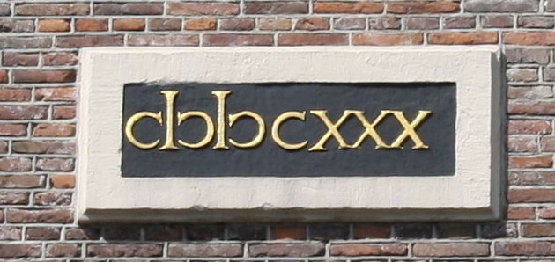
Římské číslice
Římská číslice I V X L C D M
Hodnota 1 5 10 50 100 500 1000
?
?

Slide 28
Římské číslice
I)) – 5.000
((I)) – 10.000
D)) – 50.000
((M)) – 100.000
Horizontální tah nad:
  V (5.000)
  X (10.000)
  C (100.000)
  M (1.000.000)

Slide 29
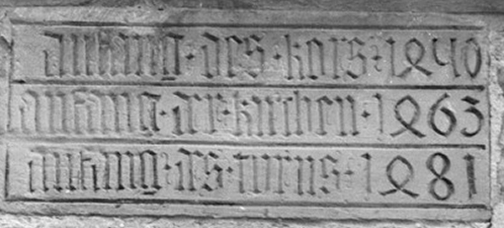
Arabské číslice
Středověk – Španělsko – 10. st.
V říši a střední Evropě od konce 14. st.

Slide 30
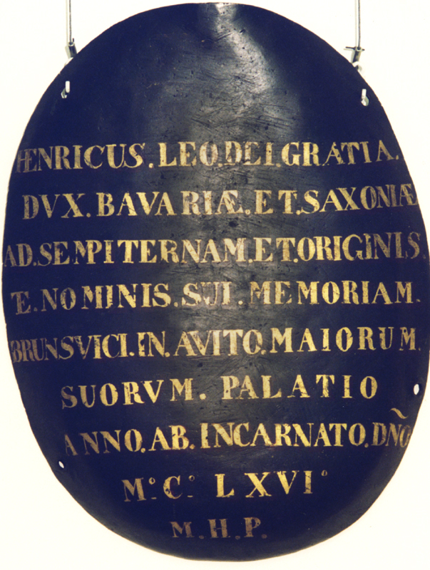
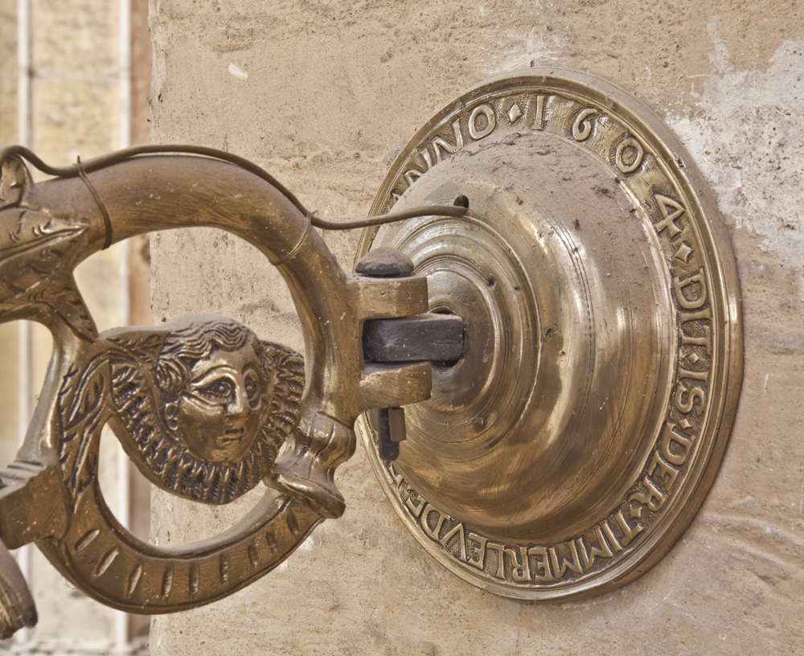
Interpunkce a zkratky
Značka zkratky – titulus (vodorovný tah).
Dělítko – mezera, tečka, křížek, hvězdička, kosočtverec apod.

Slide 31
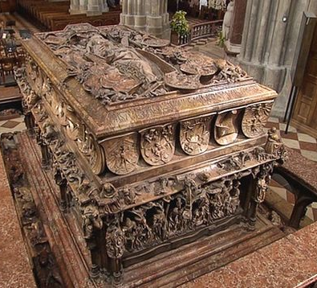
Materiály nosičů
Kamenné nosiče:
  Pískovec
  Vápenec
  Mramor
  Žula
Technika: tesání, rytí, malování.

Slide 32
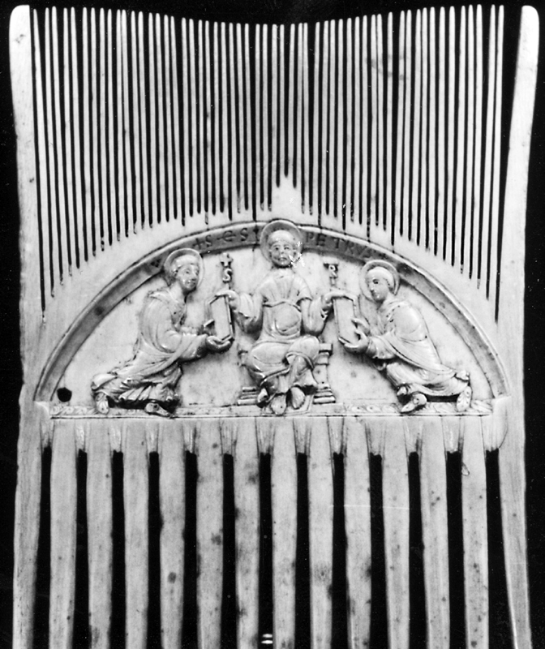
Materiály nosičů
Dřevěné, kosterní a slonovinové nosiče:
  Dřevo:
    Trámy.
    Dřevěný mobiliář.
    Voskové destičky.
  Kosti, rohy, parohy:
    Slonovina.

Slide 33
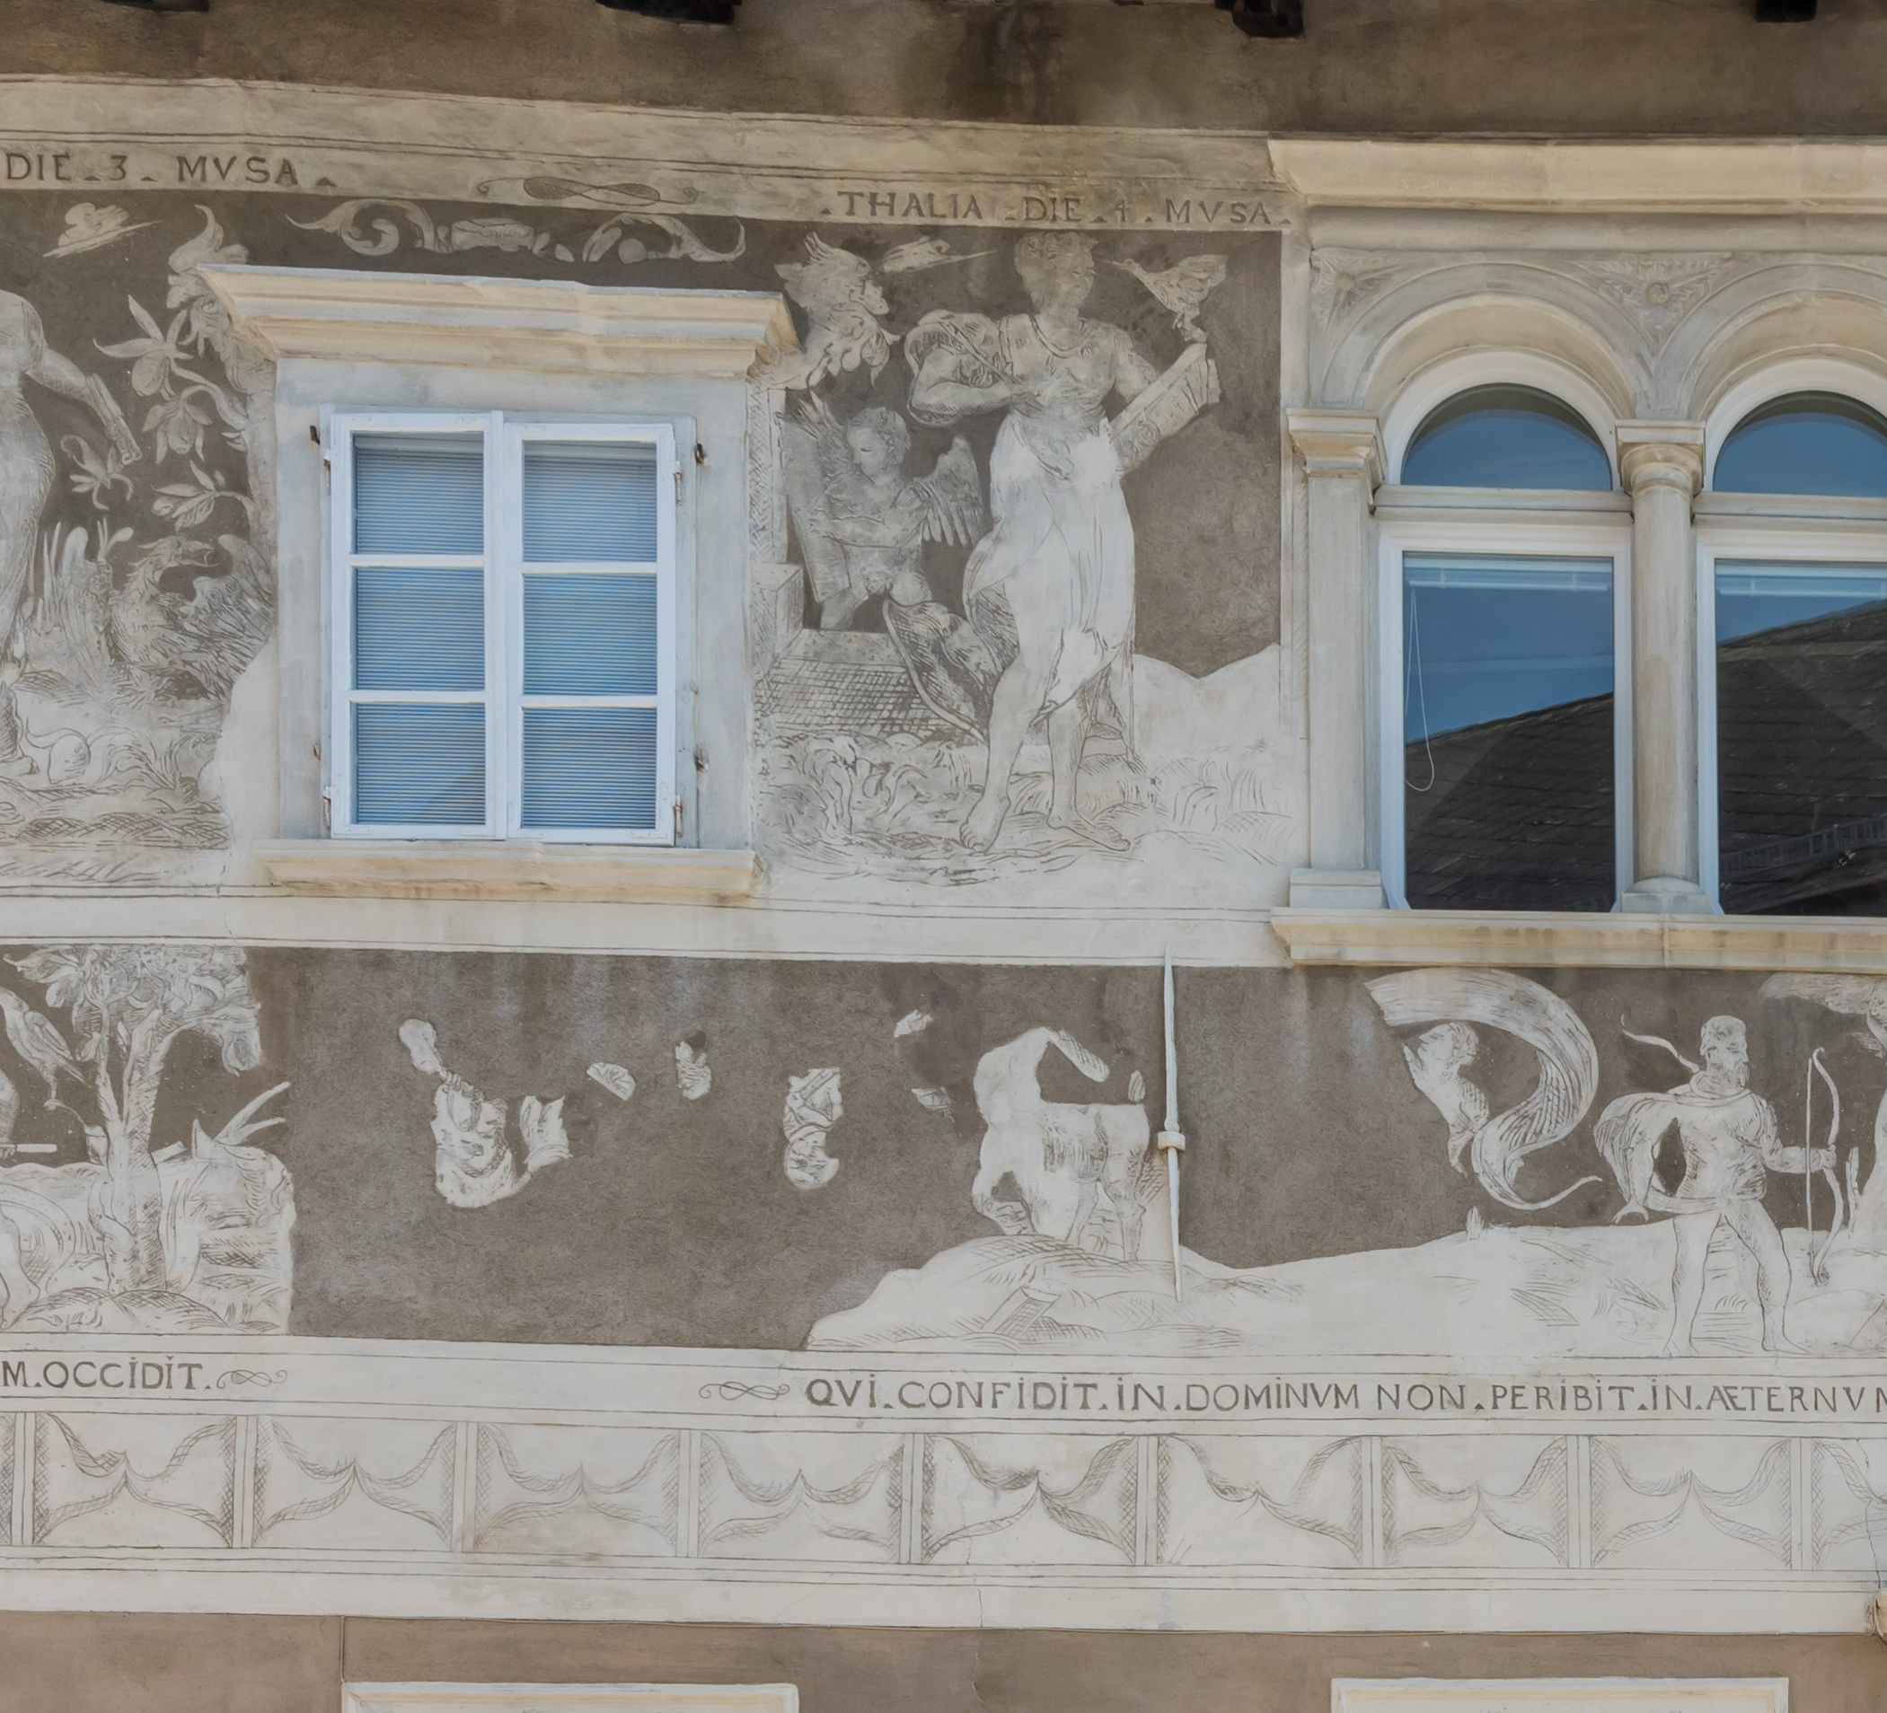
Materiály nosičů
Omítka a oltářní desky.
  Sgrafito – renesanční fasádní technika.
Kovové nosiče:
  Bronz (měď + cín).
  Mosaz (měď + zinek).
  Olověné destičky (sepulkrální nápisy).
  Zlato, stříbro a měď.
    Technika: gravírování, email (roztavené sklo do kovu), puncování, tepání apod.

Slide 34
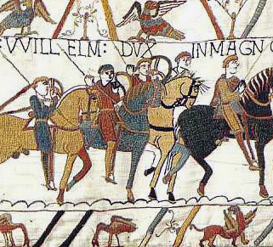
Materiály nosičů
Keramika a sklo
  Technika: malování a rytí.
Textilní nosiče
  Technika: vyšívaní a tkaní.

Slide 35
Umístění nápisů
Na stavbách a konstrukčních částech.
  Funkční doplňky stavby: dveře, brány, okna, dlažba …
Nápisy na drobné architektuře:
  Studny
  Sochy
  Kamenné kříže a křížové kameny
  Kaple
  Kalvárie
  Hraniční kameny
  Milníky

Slide 36
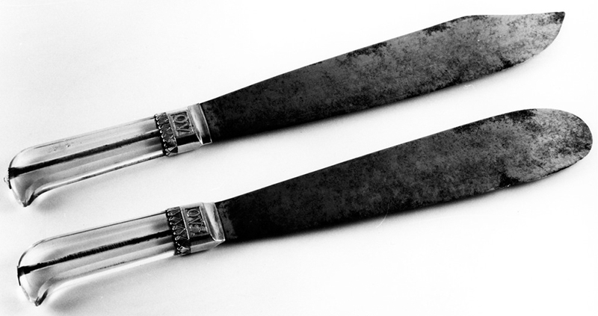
Umístění nápisů
Nápisy na movitých památkách
  Mobiliář
  Sepulkrálie (funerálie)
  Předměty „každodenního užitku“ (zbraně, šperky, oblečení, předměty k stolování, knižní vazby …)
Nápis: AEI/OV
1446 nebo dříve

Slide 37
Obsahová typologie nápisu
Nápisy s funkcí veřejné informace (zákonodárné tabule).
Propagace a reprezentace (posílení a legitimizace politické moci).
Didaktický charakter.
Memoriální (pamětní) nápisy.
  Texty na sepulkráliích (funerálních památkách).
Historiografické texty.
Spontánní graffiti.
Nápisy na fundacích (realizace nebo renovace díla).
Dedikační nápisy na uměleckých dílech.
Vlastnické nápisy.

Slide 38
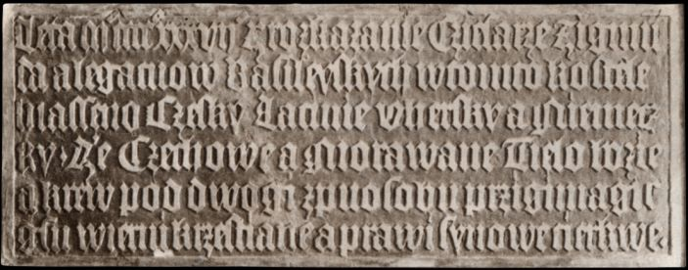
Kompaktátní deska kaple Božího těla, která kdysi stála v Praze na Dobytčím trhu (nynější Karlovo nám.), s citátem usnesení Basilejských kompaktát v češtině.

Slide 39
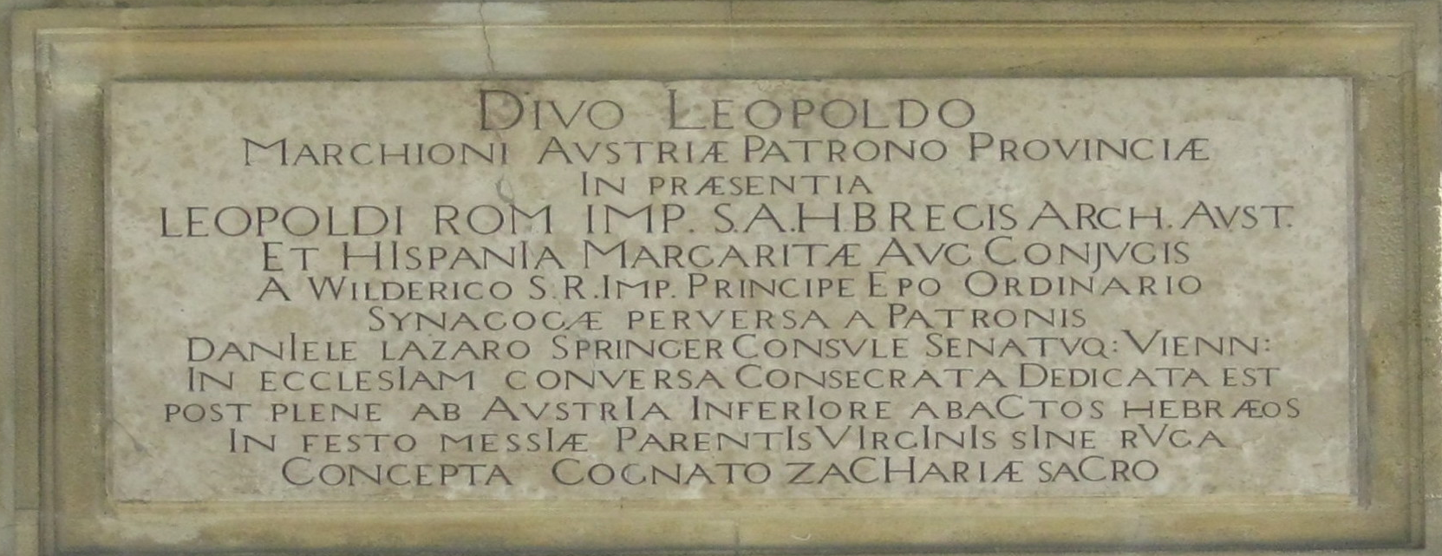
Vyhnání vídeňských židů (1670) – nápis nad portálem Leopoldskirche (Vídeň).

Slide 40
Epigrafické bádání
Předkritické – sbírání antických nápisů jako kuriozit (do 16. st.).
První katalogy nápisů (16.-18. st.).
Vědecké soupisy antických nápisů:
  CIG – Corpus Inscriptionum Graecarum (1825-1860).
  CIL – Corpus Inscriptionum Latinarum (1863-1936).
  Raněkřesťanské nápisy z 1. až 7. st. – samostatné svazky.

Slide 41
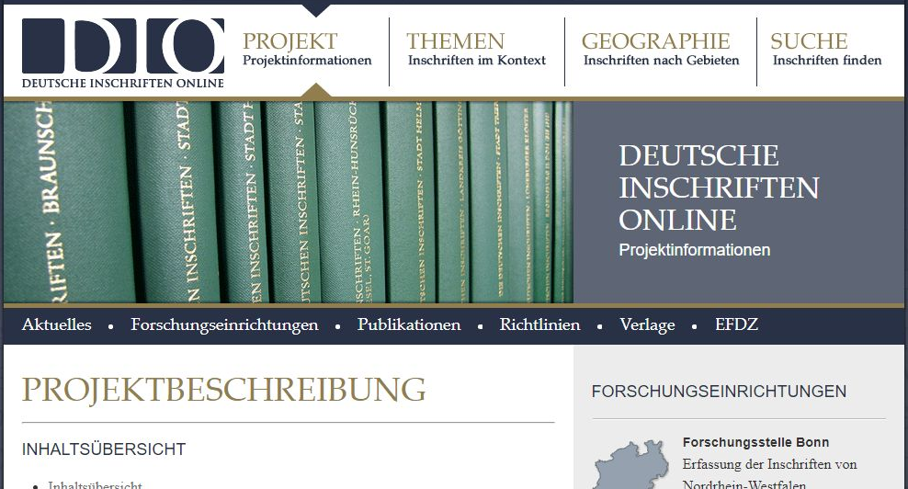
Epigrafické bádání
Die Deutschen Inschriften – německo-rakouský projekt – cílem bylo katalogizovat latinkou psané nápisy v jakémkoliv jazyce (latina, němčina) od 6. st. do raného novověku (pol. 17. st.) – první svazek 1942.
V r. 1959 obnovení projektu (Bonn, Mnichov, Heidelberg, Göttingen, Mohuč, Düsseldorf, Berlín, Lipsko, Vídeň). Dnes vydáno více než 100 sv. = 40 tis. nápisů.

Slide 42
Epigrafické bádání
Syntézy v západní Evropě: Robert Favreaua (franc. epigraf), Rudolf M. Kloos, Walter Koch (oba Mnichov).
České bádání:
  Praha – Ivan Hlaváček. Jeho žák Jiří Roháček.
  Brno – Miroslav Flodr (zem. 2015).

Slide 43
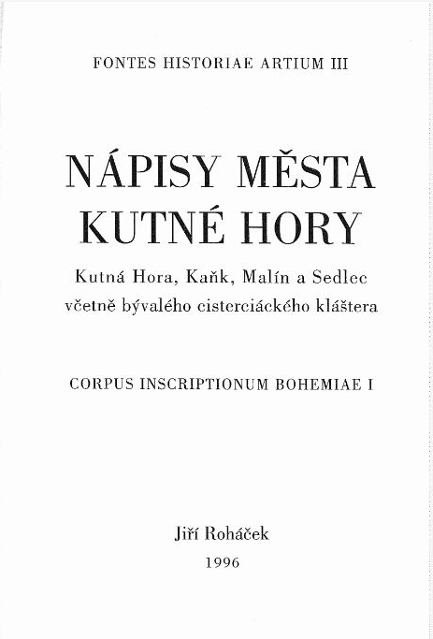
Corpus inscriptionum Bohemiae (ed. Jiří Roháček)
Ústav dějin umění AV - Epigrafické a sepulkrální studia
každoročně organizuje - Zasedání k problematice sepulkrálních památek
ročenka - Epigraphica et Sepulcralia

Slide 44
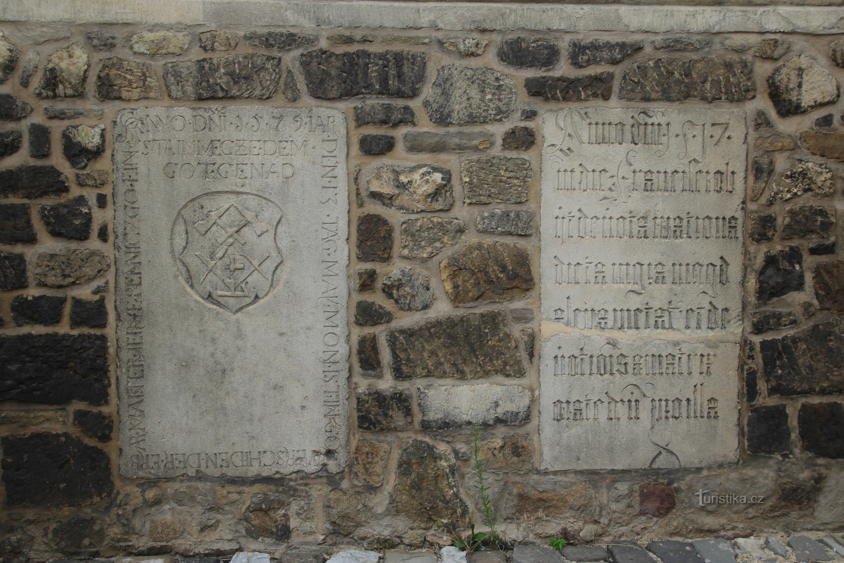
Zásady popisu epigrafické památky – EP (podle M. Flodra)
Lokalizace památky
  Označení obce
  Objekt, v němž se EP nachází
Celková charakteristika EP
  Určení nositele nápisu
  Materiál
  Rozměry
  Úprava, zpracování
  Stav dochování
  Stáří, provenience
Záznam nápisu (nejpodstatnější složka)
  Písmo (grafika, technika, velikost)
  Přepis (nic neměnit a nepřidávat)
  Stav textu

Slide 45
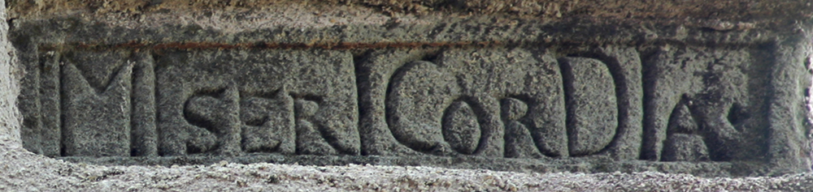
Chronogram - příklady

Slide 46
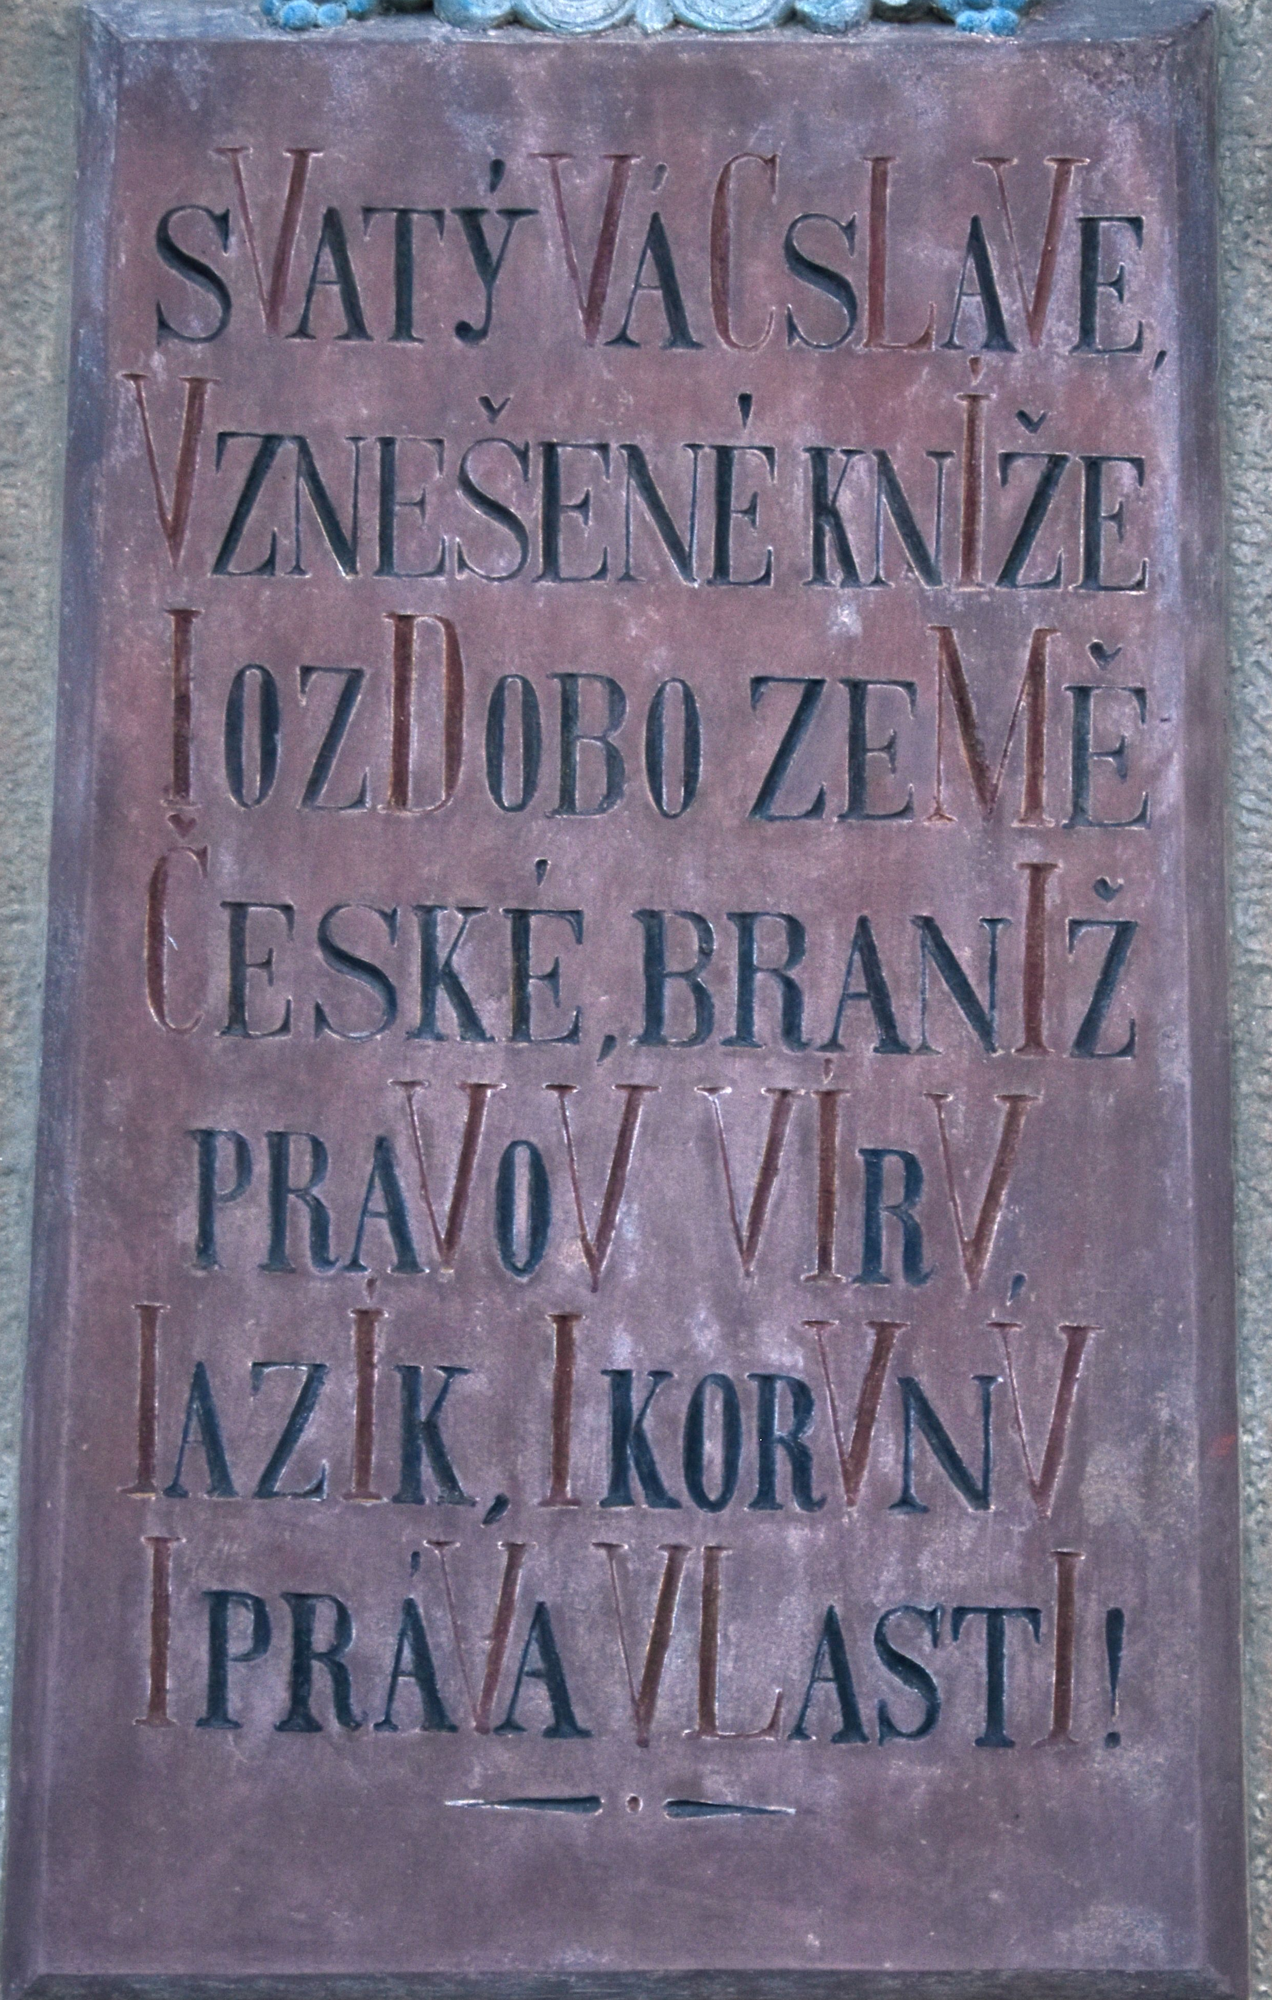
Chronogram - příklady

Slide 47
Doporučená literatura
ROHÁČEK, Jiří. Epigrafika v památkové péči. Praha: Národní památkový ústav, ústřední pracoviště, 2007.
ŠEDIVÝ, Juraj. Historické nápisy a ich nosiče. Bratislava: Univerzita Komenského v Bratislave, 2018.

